Slide 1
AI 실습과제
21660019 김세진

Slide 2
소개
1. Linear Regression 실습
2. Binary Classification 실습
Notes:
프레젠테이션을 통해 참가자가 얻는 혜택: 성인 학습자는 주제가 얼마나 중요한지 또는 왜 중요한지를 알면 주제에 더 관심을 가집니다.
발표자의 주제에 대한 전문 지식 수준: 해당 분야에 대한 자격을 간단히 설명하거나 참가자가 발표자의 발표를 들어야 하는 이유를 설명합니다.

Slide 3
1. Linear Regression 실습
와인에 첨가되는 여러 재료에 따른 알코올 농도를 구한다.
Notes:
프레젠테이션을 통해 참가자가 얻는 혜택: 성인 학습자는 주제가 얼마나 중요한지 또는 왜 중요한지를 알면 주제에 더 관심을 가집니다.
발표자의 주제에 대한 전문 지식 수준: 해당 분야에 대한 자격을 간단히 설명하거나 참가자가 발표자의 발표를 들어야 하는 이유를 설명합니다.

Slide 4
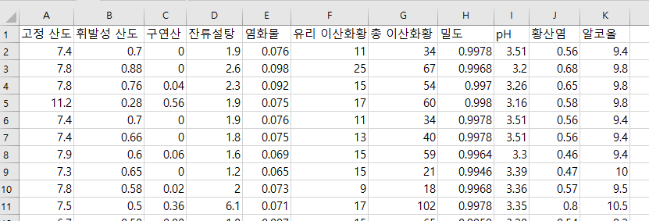
1. Linear Regression 실습
(1) 데이터 셋
1) 초기 데이터를 가공하여 필요한 float형식의 데이터를 남기고, 결측치가 있는 데이터를 삭제함.
2) 고정 산도 ~ 황산염까지 x1~ x10으로 설정, 알코올을 y1으로 설정
Notes:
단원 설명은 간단해야 합니다.

Slide 5
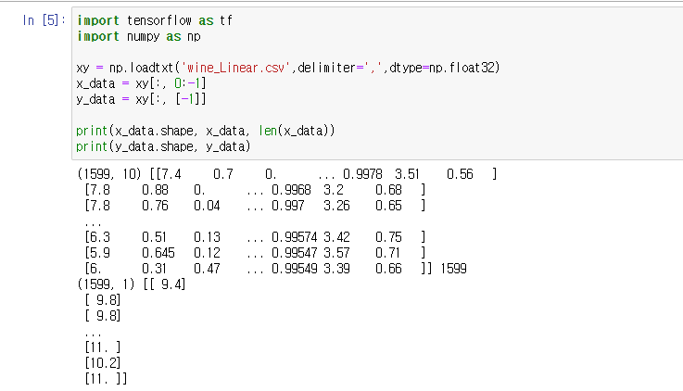
1. Linear Regression 실습
(2) 데이터 받아오기
⑴
1) 필요한 라이브러리를 import한다.
⑵
2) csv 파일에서 데이터를 뽑아 xy에 저장 후 x,y데이터를 따로 저장한다.
⑶
3) 받아온 값이 맞는지 확인하는 절차를 거친다.
x1~10, y1 을 받아온 것을 알 수 있다.
Notes:
단원 설명은 간단해야 합니다.

Slide 6
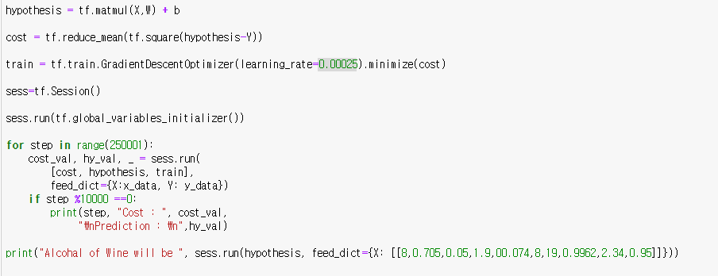
1. Linear Regression 실습
(3) Hypothesis, Cost, 학습
⑴
1) 가설을 H(x) = WX + b 형식으로 만든다.
⑵
⑶
2) H(x)가설에 실제 값 y를 뺀 제곱의 평균을 cost 함수로 만든다.
3) GraientDescentOptimizer는 learning_rate 만큼 조금씩 움직이며, 학습을 시키는 변수를 만든다.
⑷
4) x,y 데이터를 넣어주면서 학습을 시키고, 학습마다 cost, 예측값을 얻는다.
⑸
5) 마지막으로 실제 값을 넣어서 확인을 해 본다.
Notes:
단원 설명은 간단해야 합니다.

Slide 7
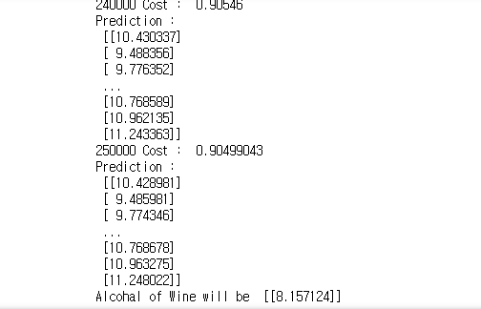
1. Linear Regression 실습
(4) 결과 창 출력
1) 250000번 학습시켰을 때, cost가 0.9정도로 줄어 들었음.
2) X데이터의 예측 값들이 나온다.
⑴
3) 내가 임의로 넣은 데이터의 알코올 농도가 예측된다.
⑵
⑶
Notes:
단원 설명은 간단해야 합니다.

Slide 8
2. Binary Classification 실습
여러 생활 정보를 바탕으로 현재 연애 중인지 확인 해 보자.
Notes:
프레젠테이션을 통해 참가자가 얻는 혜택: 성인 학습자는 주제가 얼마나 중요한지 또는 왜 중요한지를 알면 주제에 더 관심을 가집니다.
발표자의 주제에 대한 전문 지식 수준: 해당 분야에 대한 자격을 간단히 설명하거나 참가자가 발표자의 발표를 들어야 하는 이유를 설명합니다.

Slide 9
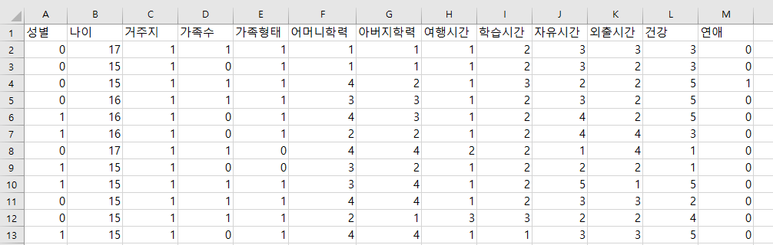
2. Binary Classification 실습
(1) 데이터 셋
1) 성별, 연애 형식이 M/F, T/F로 되 있어서 0,1로 변환
2) 가족 수, 가족 형태, 학력 등은 기존 데이터의 값을 그대로 활용.
많으면 숫자가 커짐
Notes:
단원 설명은 간단해야 합니다.

Slide 10
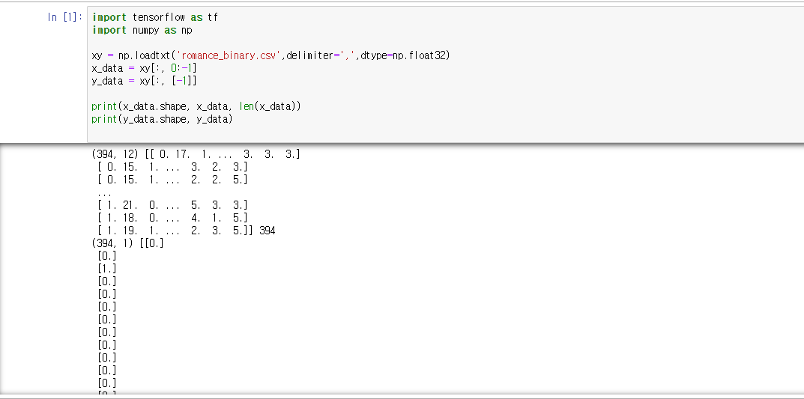
2. Binary Classification 실습
(2) 데이터 받아오기
1) 필요한 라이브러리를 import한다.
2) csv 파일에서 데이터를 뽑아 xy에 저장 후 x,y데이터를 따로 저장한다.
3) 받아온 값이 맞는지 확인하는 절차를 거친다.
x1~12, y1 을 받아온 것을 알 수 있다.
Notes:
단원 설명은 간단해야 합니다.

Slide 11
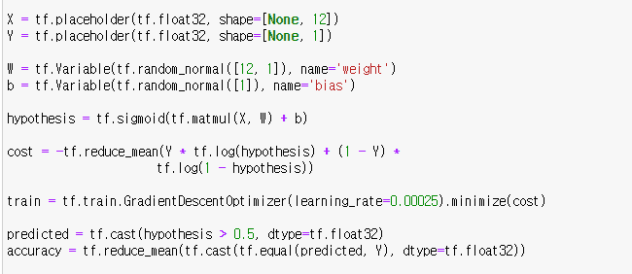
2. Binary Classification 실습
X, Y의 행렬 Shape를 지정한다. 나의 데이터는 x가 12까지, y가 1이다.
(3) Hypothesis, Cost, 학습
2) 학습함에 따라 값이 바뀌는 W,b를 설정한다. X에 따라 W의 모양이 바 뀐다.
⑴
⑵
3)
Binary이기 때문에 sigmoid함수 형식으로 가설을 설정한다.
⑶
4)
Sigmoid 함수의 cost함수를 구한다.
⑷
⑸
5)
Cost의 최소를 구하기 위해 학습률만큼 줄여가는 train 변수를 만듬
⑹
6)
0.5 이상의 데이터는 1로, 이하는 0으로 변환하고,
실제 값과 같은지 비교하여 평균을 구하여 정확도를 구함.
Notes:
단원 설명은 간단해야 합니다.

Slide 12
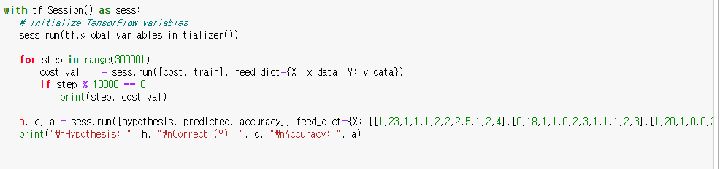
2. Binary Classification 실습
(4) 데이터 받아오기
300000번 학습 시켰을 때, cost의 값을 출력하게 함
실제 값들을 직접 넣어본다.
x, y 데이터를 list형식으로 넣는다.
⑴
⑵
H : 학습시켜 나온 가설에 의한
예측 값이 나온다. (sigmoid 이기에
0~1사이의 값)
C : 예측 값을 0, 1 로 바꾼
예측 값이 나온다.
A : 실제 데이터와의 차이를
비교하여 정확도가 나온다.
⑶
Notes:
단원 설명은 간단해야 합니다.

Slide 13
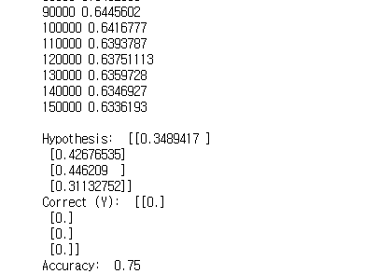
2. Binary Classification 실습
(5) 결과 창 출력
Cost의 값이 나온다. 0에 가까울수록 결과에 더 가깝다.
입력한 4개의 값에 대한 예측값이 나온다. 0.5 이상은 1, 0.5 이하는 0이다. 모든 결과 값이 0.5 이하이기 때문에 예측 값들이 0으로 변환되어 나왔다. 실제값과의 차이에 의해 정확도는 0.75가 나왔다.
⑴
⑵
Notes:
단원 설명은 간단해야 합니다.

Slide 14
여기까지 읽어 주셔서 감사합니다.
-AI 실습 종료-

